Slide 1
Роль жирів в організмі людини
Решетова Маргарита

Slide 2
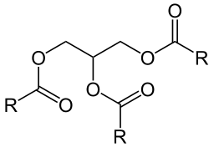
Жири належать до життєво необхідних компонентів харчового раціону і відіграють важливу роль у життєдіяльності організму

Slide 3
Фізіолого-гігієнічні функції жирів
ЕНЕРГЕТИЧНА | Енергетична цінність жирів - 9 ккал/г (37,7 кДж/г); під час окислення 100 г жирів виділяється 107 г води; жири зберігають білки від використання їх як джерела енергії
ПЛАСТИЧНА | із білками та вуглеводами входять до структури органел клітин, крові; є субстратом для утворення тканинних гормонів, жовчних кислот
ТРАНСПОРТНА | Є розчинниками і носіями БАР: жиророзчинних вітамінів (А, D, Е, К), ПНЖК, фосфоліпідів, стеринів
ХАРЧОВА | покращують смакові властивості їжі, підвищують її харчову цінність, є носіями смакових і ароматичних речовин
РЕГУЛЯТОРНА | нормалізують жировий та холестериновий обмін, функції нервової системи, сальних залоз (еластичність шкіри, захист її від інфекцій та токсинів); водний обмін (в екстремальних умовах є джерелом води)
ТЕРМОІЗОЛЯЦІЙНА | Резервний жир ізолює організм від впливу тепла та холоду
АМОРТИЗАЦІЙНА | Резервний жир ізолює організм від механічних ушкоджень
ЕСТЕТИЧНА | Резервний жир забезпечує естетичну форму тіла

Slide 4
Дефіцит та надлишок жирів у харчовому раціоні має негативні наслідки - порушуються регуляторні та пластичні процеси:
Дефіцит жирів
Надлишок жирів
Зниження інтенсивності пластичних процесів:
Обміну води
Засвоєння та обміну вітамінів А, Е, С, D? Та інших
Всмоктування Са і Мg
Спостерігаються:
Функціональні розлади ЦНС
Порушуються регуляторні процеси серцево-судинної системи
Захворювання шкіри
Випадіння волосся
Нагромадження в крові, печінці та інших органах
Порушення жирового обміну, холестеринового обміну
Ризик
Ожиріння
Атеросклерозу
Серцево-судинних захворювань
Новоутворень
Жовчнокам’яної хвороби
Жирового переродження печінки
Перенапруження секреторної діяльності печінки та підшлункової залози

Slide 5
Жирні кислоти в організмі людини проявляють специфічний вплив. Насичені жирні кислоти (НЖК) насамперед є джерелом енергії, запобігають окисленню ліпідів мембран клітин, підвищують поріг токсичної дії отруйних речовин
Коротко- та середньо-ланцюгові НЖК | Довголанцюгові НЖК: | Мононенасичені жирні кислоти (МНЖК) | Поліненасичені жирні кислоти (ПНЖК)
Засвоюються без участі ліпази та жовчних кислот (у нерозщепленому вигляді); В організмі практично не депонуються і підлягають окисленню; Джерело енергії. | Гірше емульгуються, повільно всмоктуються; Не призводять до різкого підвищення вмісту тригліцеридів у крові; Окислюються при фізичних навантаженнях. | Джерело енергії; Депонуються в організмі, входять до складу клітинних мембран, покращують еластичність артерій та шкіри; Не підтримують ланцюгове окислення депонованих ліпідів в організмі. | Є субстратом для утворення власних жирів організму, клітинних мембран, тканинних гормонів, оболонок нервових волокон, сполучної тканини; Регуляторна функція Енергетична: джерело енергії.

Slide 6
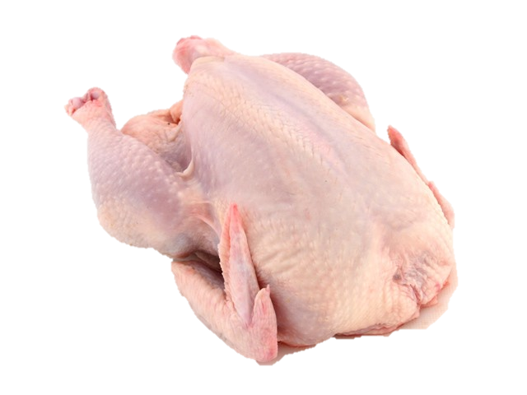
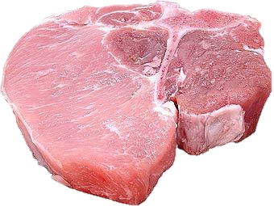
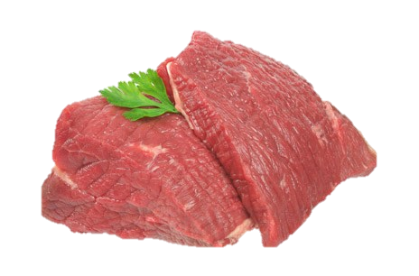
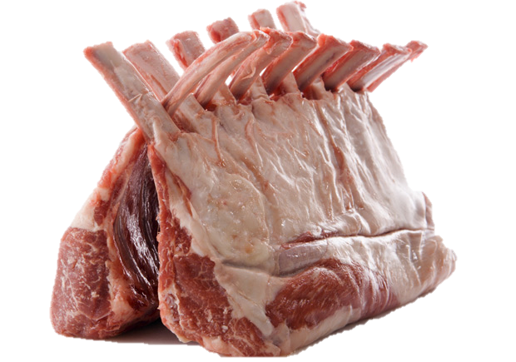
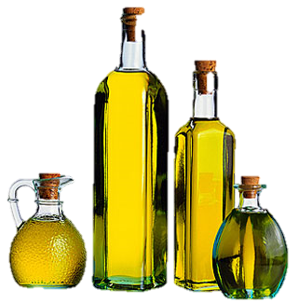
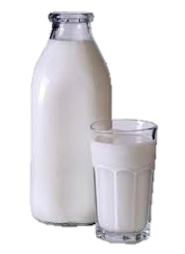
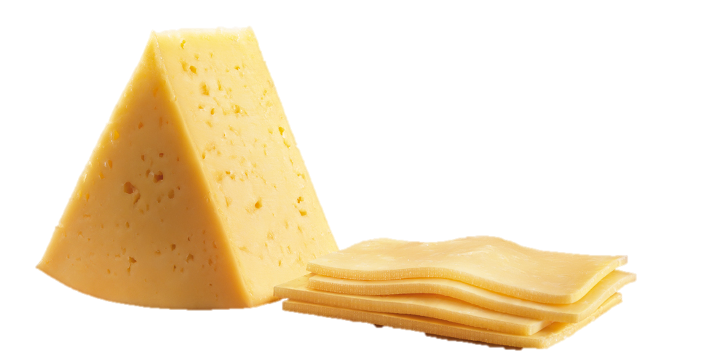
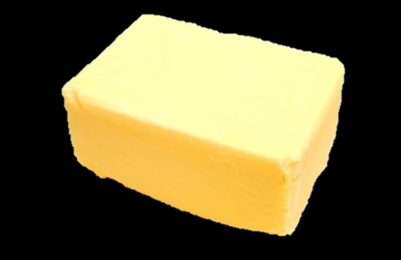
У яких продуктах містяться насичені жирні кислоти
м'ясо: свинина, яловичина, баранина, птиця і т.д .;
молочні продукти: молоко, вершки, сир, вершкове масло;
деякі рослинні жири: пальмова, кокосова олія; маргарини та інші гідрогенізовані жири.

Slide 7
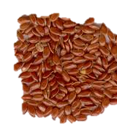
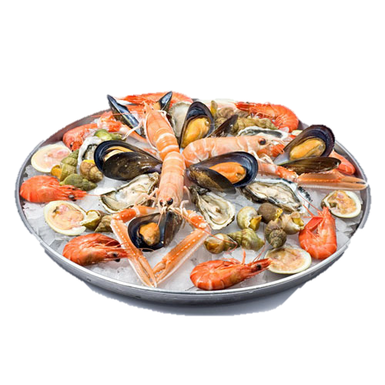
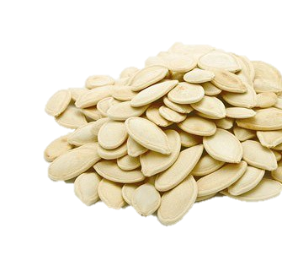
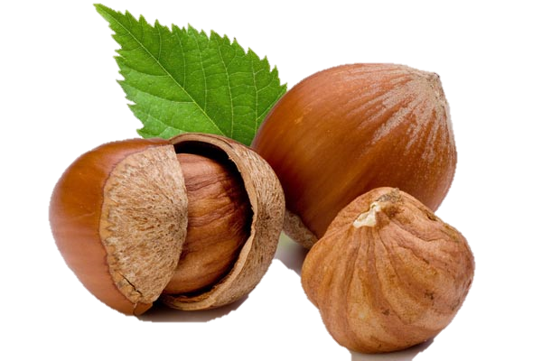
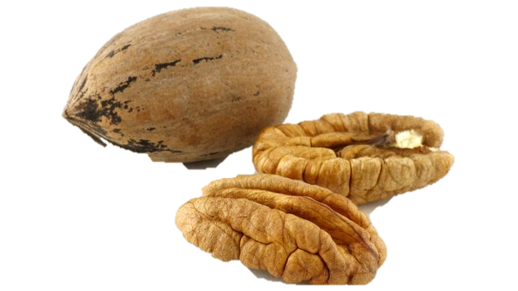
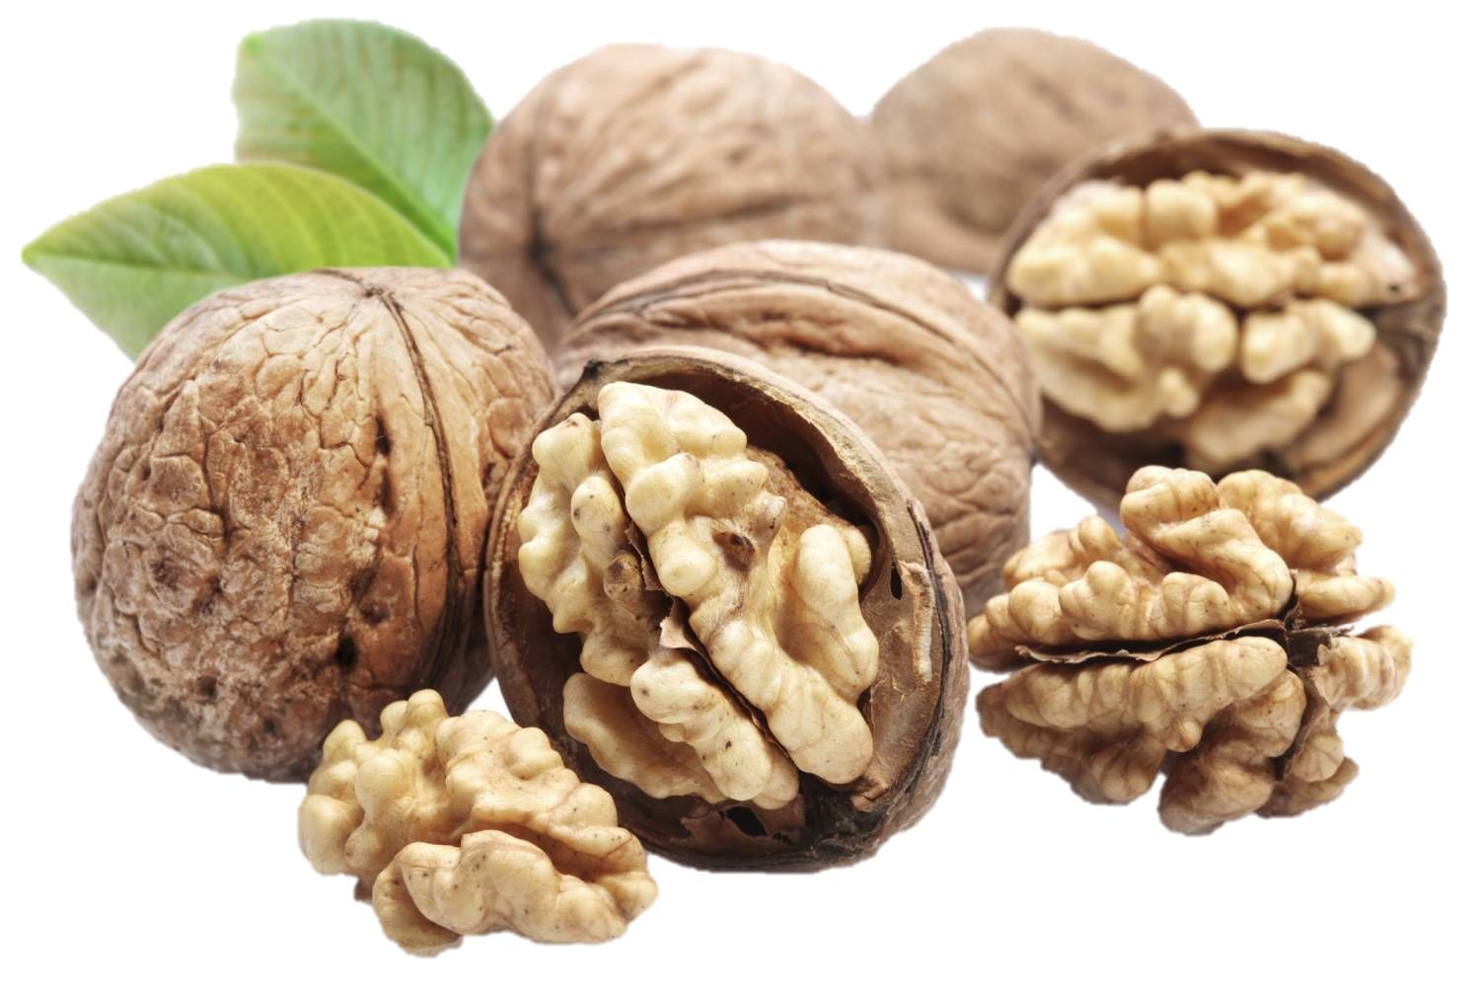
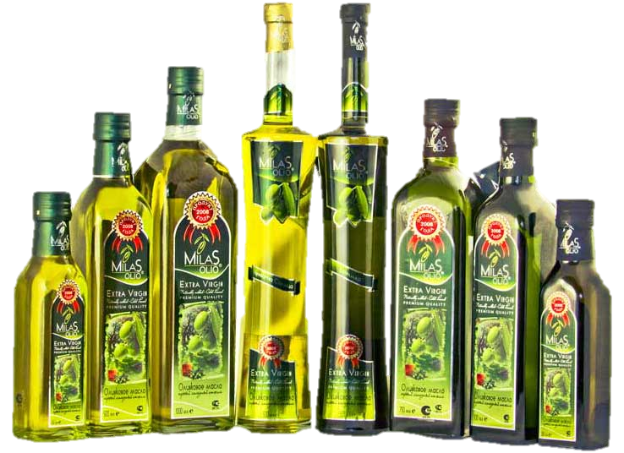
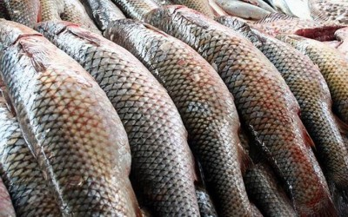
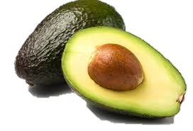
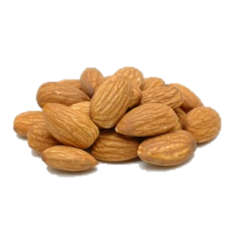
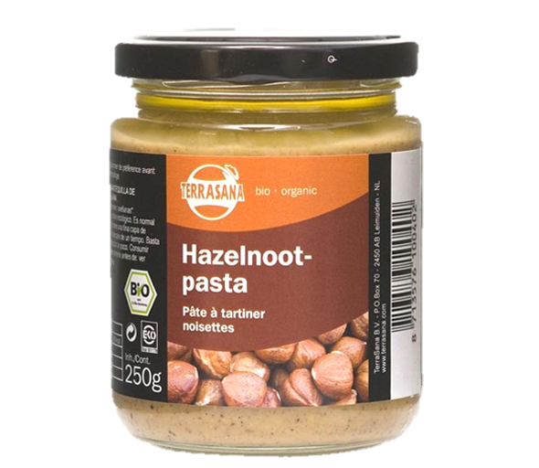
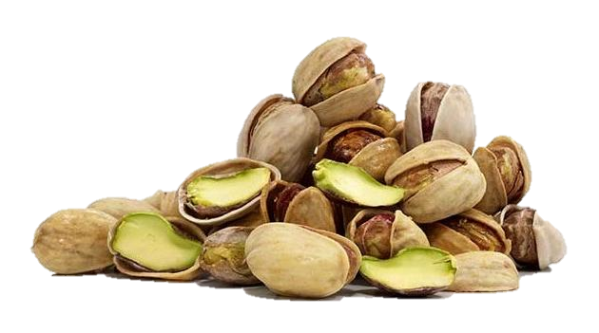
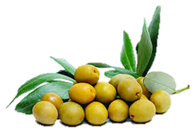
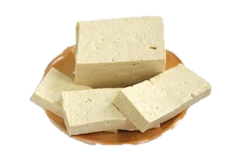
У яких продуктах містяться ненасичені жирні кислоти
Ненасичені жирні кислоти, в свою чергу, діляться на мононенасичені і поліненасичені.
Мононенасичені жирні кислоти (Омега - 9)
Поліненасичені жирні кислоти (Омега-3 та Омега-6)
Міститься у оливковій олії,
рапсовому маслі, маслі лісових горіхів.
В оливках і авокадо.
У горіхах пекан, макадамія, мигдаль, фісташки, фундук.
У рослинній олії
Волоських горіхах та у насінні льону, гарбуза, маку, кунжуту, соняшнику.
У рибі, морепродуктах, тофу, соєвих бобах.
Пророщеній пшениці, листових овочах.

Slide 8
Скільки жирних кислот потрібно людині, щоб залишатися здоровим?
Дієтологи рекомендують складати свій раціон так, щоб кількість жиру в денній нормі калорій не перевищувала 30%.

